Slide 1
BASIS DATA | SQL | MYSQL
Disusun Oleh :
Budi Winarno S.Kom

Slide 2
Pengertian Basis Data
Basis data (database) adalah kumpulan data yang saling berhubungan dan disimpan secara terstruktur di komputer sehingga bisa diakses, dikelola, dan diperbarui dengan mudah.
Contoh: Data karyawan, data produk, data transaksi, data mahasiswa.

Slide 3
Komponen Basis Data
Data → isi dari basis data (misalnya nama, harga, stok).
DBMS (Database Management System) → software yang mengelola basis data
Contoh: MySQL, PostgreSQL, Oracle, SQL Server.
User → orang atau aplikasi yang mengakses data.
Hardware & Software → server, komputer, dan sistem operasi yang digunakan.

Slide 4
Konsep Penting dalam Basis Data
Tabel → tempat menyimpan data (baris = record, kolom = field)
Primary Key → kunci unik untuk membedakan setiap record
Foreign Key → kolom yang menghubungkan tabel satu dengan lainnya
Relasi → hubungan antar tabel (One-to-One, One-to-Many, Many-to-Many)
Query → perintah untuk mengambil, menambah, mengubah, atau menghapus data (misalnya SQL)

Slide 5
Jenis-Jenis Basis Data
Relasional → berbasis tabel (paling umum, contoh: MySQL, PostgreSQL)
Non-Relasional / NoSQL → berbasis dokumen, key-value, atau graph (contoh: MongoDB, Redis)

Slide 6






Macam-Macam Database

Slide 7
Setup Dan Installasi MySQL
Download XAMPP
https://www.apachefriends.org/download.html
Jika sudah download bisa install seperti biasa menginstall aplikasi

Slide 8
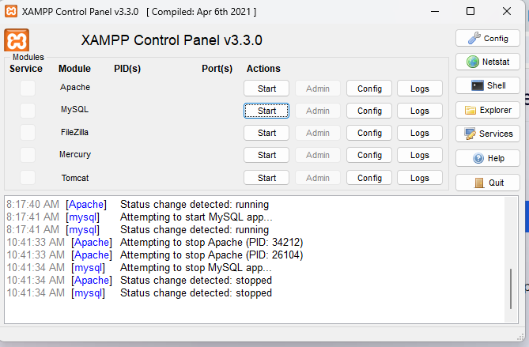
XAMPP WINDOWS
Setelah install kita buka aplikasi XAMPP maka muncul sebagai berikut
Kalo sudah muncul seperti itu kita kilk start Apache & MySQL

Slide 9
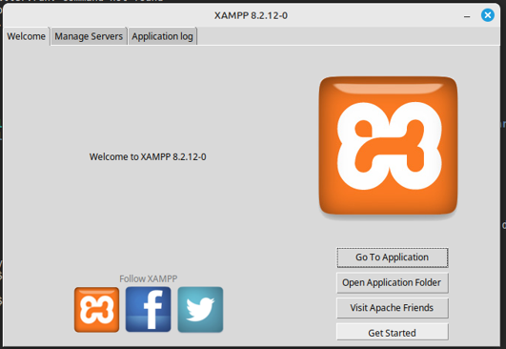
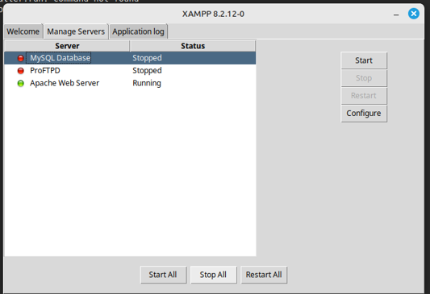
XAMPP MAC OS & LINUX
Klik menu manage server Start MySQL Database dan Apache Web Server -> klik Go to Application / di browser ketik localhost/phpmyadmin

Slide 10
SQL (Structured Query Language)
SQL adalah bahasa standar untuk menyimpan, memanipulasi, dan mengambil data dalam database

Slide 11
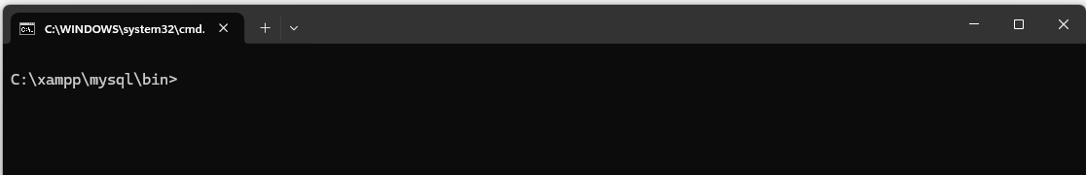
Cara menggunakan SQL pada MySQL
Buka CMD dan Masuk ke Folder MySQL (Windows) = cd C:\xampp\mysql\bin
Linux : cd /opt/lampp/bin
Mac OS : Application/xampp/xamppfiles/bin

Slide 12
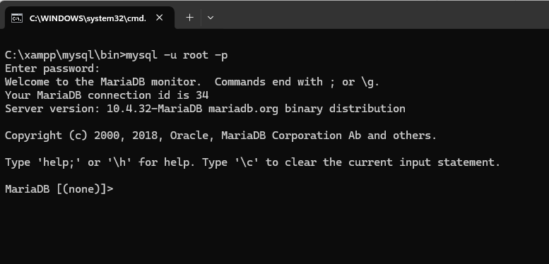
Masuk ke dalam database
mysql –u root –p jika minta password enter aja, karena default passwordnya kosong tapi kalo database asli menggunakan password ya

Slide 13
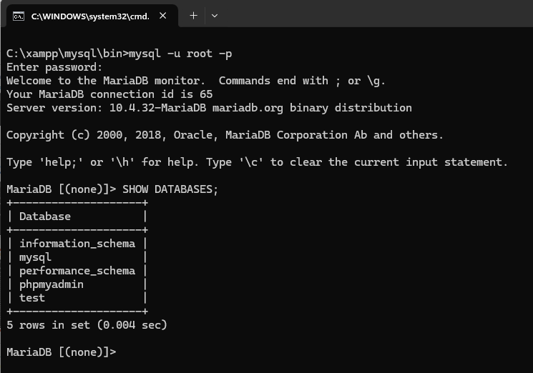
Menampilkan Database
SHOW DATABASES;

Slide 14

Membuat Database Baru
CREATE DATABASE NAMADATABASE; (Contoh : CREATE DATABASE latihansql;
(Note: Nama Database tidak boleh pakai spasi kalo mau dua suku kata gunakan Underscore contoh : latihan_sql)

Slide 15

Masuk Ke dalam Database Tertentu
USE NAMADATABASE; ( Contoh : USE latihansql)

Slide 16
Contoh Table Mahasiswa
nim | nama | umur | jurusan | alamat
1234567890 | Andi | 18 | Informatika | Depok
1234567891 | Benita | 19 | Matematika | Jakarta
1234567892 | Carly | 20 | Fisika | Bogor
Field (kolom) → nim, nama, umur, jurusan, alamat.
Record (Baris) → baris 1 ( 1234567890, Andi, Informatika, Depok )

Slide 17
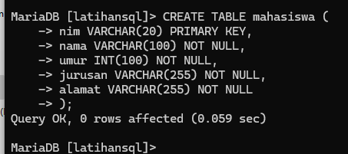
Membuat Table Baru

Slide 18

Delete Table
DROP TABLE NamaTabel ( Contoh : DROP TABLE mahasiswa; )

Slide 19
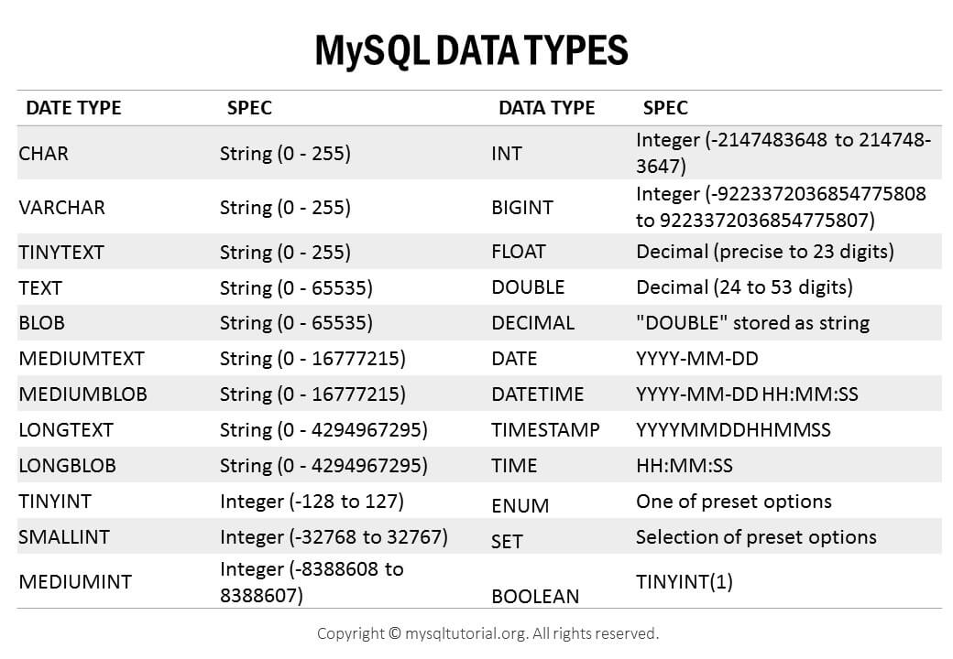
TYPE DATA MySQL

Slide 20
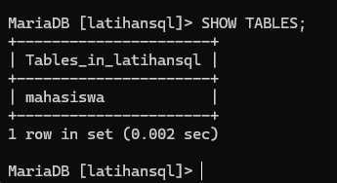
Melihat Seluruh Table
SHOW TABLES;

Slide 21
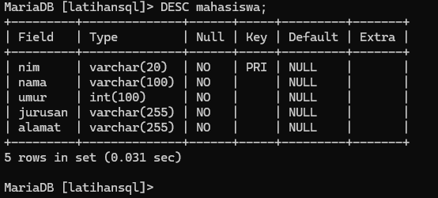
Melihat Isi Kolom Table Mahasiswa
DESC namatabel; ( contoh : DESC mahasiswa; )

Slide 22
CREATE / INSERT DATA BARU
INSERT 1 DATA
INSERT INTO mahasiswa (nim, nama, umur, jurusan, alamat)
VALUES (‘1234567890’, ‘Andi’, 18, ‘Informatika’, ‘Depok’);
INSERT lebih dari 1 Data
INSERT INTO mahasiswa (nim, nama, umur, jurusan, alamat)
VALUES
(‘1234567890’, ‘Andi’, 18, ‘Informatika’, ‘Depok’),
(‘1234567891’, ‘Benita’, 19, ‘Matematika’, ‘Jakarta’),
(‘1234567892’, ‘Carly’, 20, ‘Fisika’, ‘Bogor’);

Slide 23
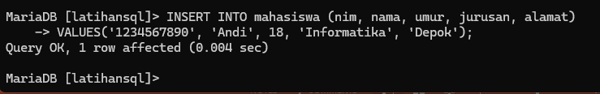
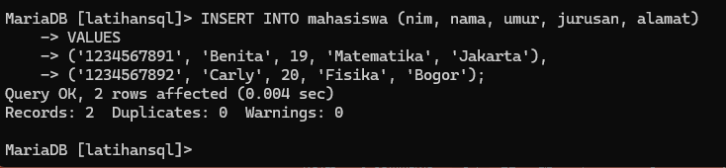
CONTOH CREATE / INSERT DATA BARU
INSERT 1 Data
INSERT lebih dari 1 Data

Slide 24
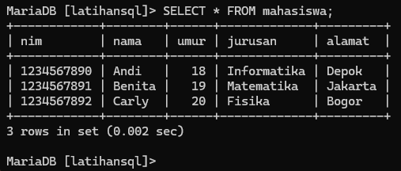
READ DATA
Menampilkan seluruh isi data di dalam tabel mahasiswa
SELECT * FROM NamaTabel;
Contoh : SELECT * FROM mahasiswa;

Slide 25
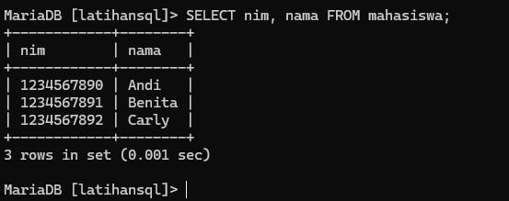
Read Data Kolom Tertentu
SELECT NamaKolom FROM NamaTabel;
Contoh : SELECT nim, nama FROM mahasiswa;

Slide 26
UPDATE DATA
UPDATE NamaTabel
SET namakolom1 = nilai_baru
WHERE kondisi;
Contoh : Kita mau update data jurusan si Andi dari tabel mahasiswa
UPDATE mahasiswa
SET jurusan = ‘Management’
WHERE nama = ‘Andi’;

Slide 27
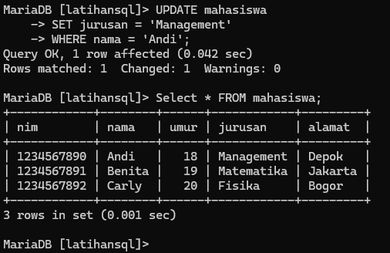
Contoh Update Data
Jurusan Andi Berubah dari Jurusan Informatika ke Management

Slide 28
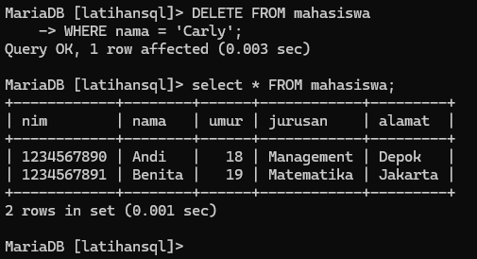
DELETE DATA
DELETE FROM nama_tabel
WHERE kondisi;
Contoh : kita ingin menghapus dari tabel mahasiswa yang bernama Carly

Slide 29
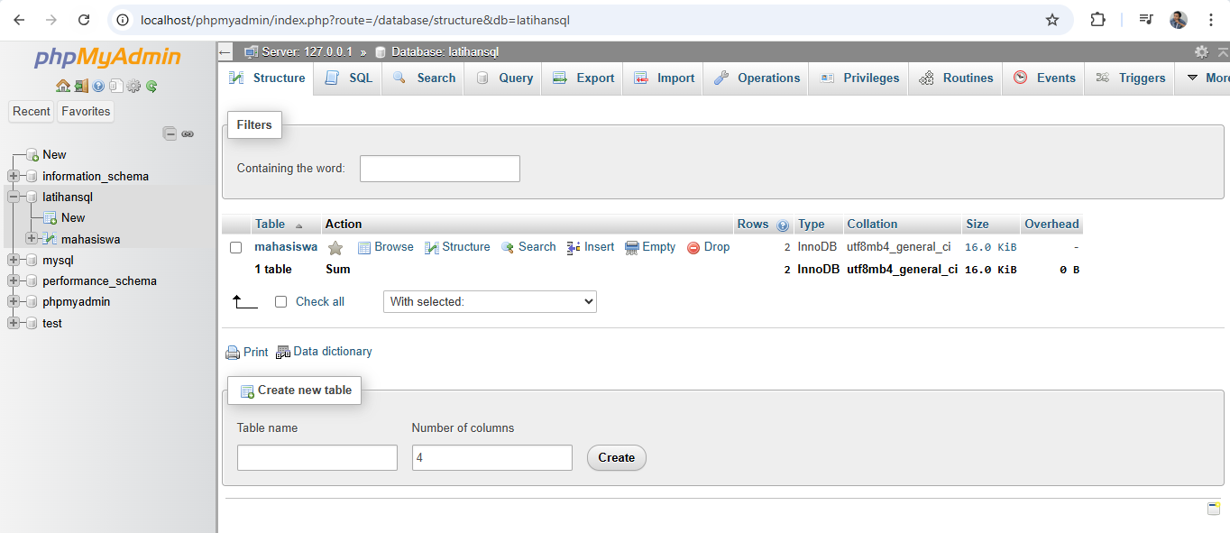
Cara Menggunakan PHPMYADMIN DATABASE

Slide 30


BACKUP DATABASE
Sebelum backup kita exit dari mysql terlebih dahulu menggunakan perintah EXIT;
Kemudian jalankan perintah berikut :
mysqldump -u root -p namadatabase > nama_backup_databasenya.sql
(jika di minta password abaikan saja enter)

Slide 31
RESTORE DATABASE
mysql -u root -p namadatabase < namafielbackup.sql

Slide 32
Sumber Belajar
https://www.w3schools.com/sql/default.asp
https://www.w3schools.com/mysql/default.asp
https://dev.mysql.com/doc/

